Slide 1
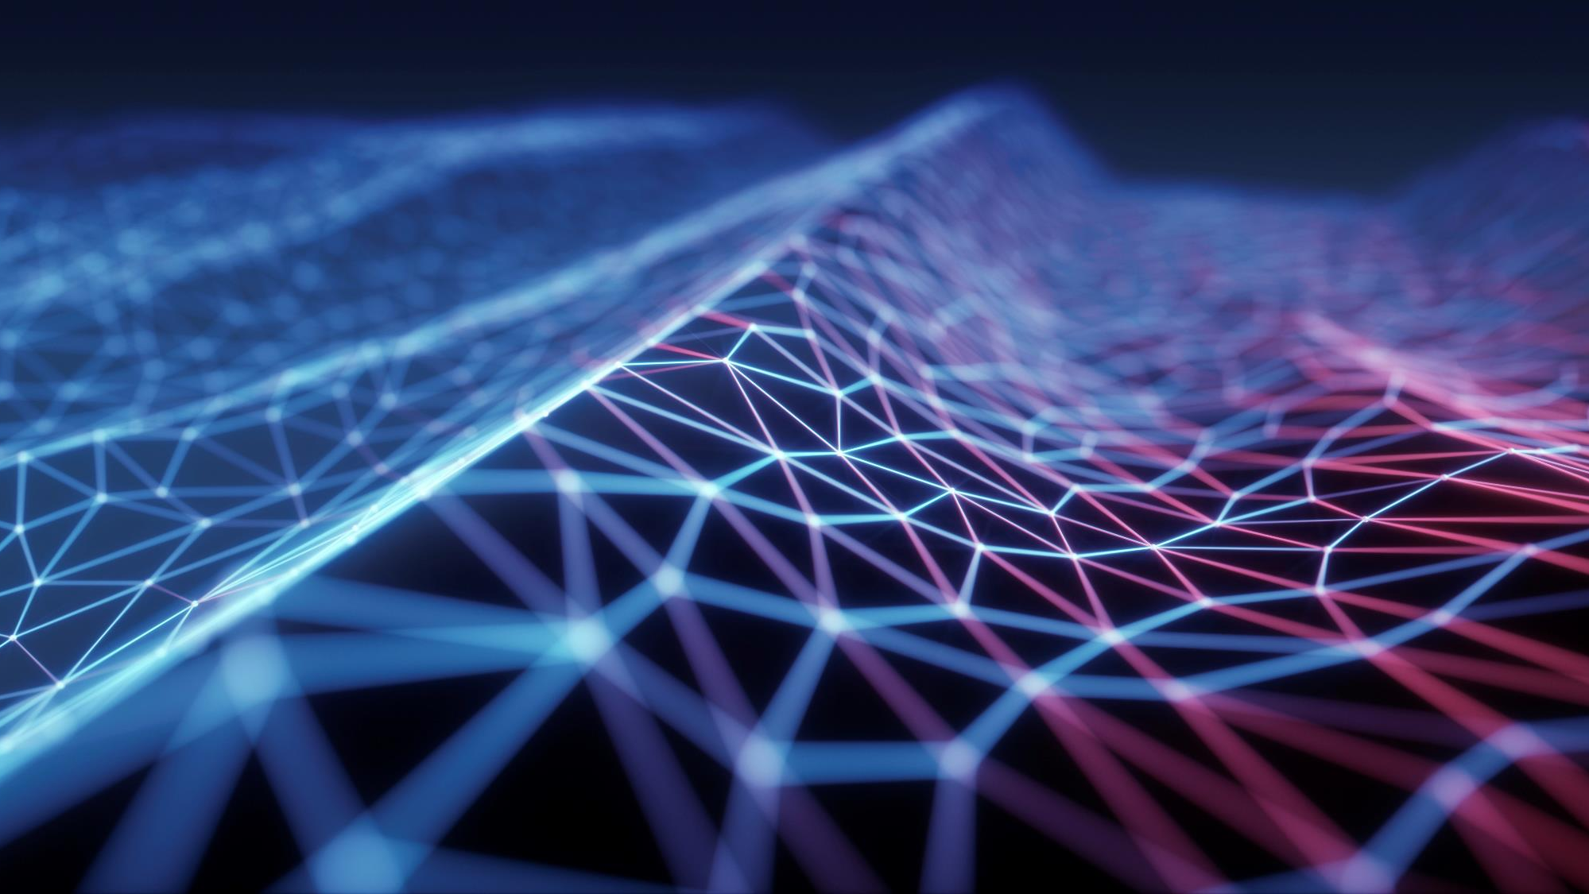
Data mining

Slide 2
Preprocess:Interpolation
這裡為了使模型訓練更加的準確，使用了插值來增加資料集數量，結果不太好。
在之後的測試中發現使用PCA等其他preprocess對模型訓練效果會更好，準確率和速度皆有提升。

Slide 3
Known-unknown classifying:SVDD
在對資料集進行前處理之後，這裡使用SVDD(Support Vector Data Description)來將資料做「知道」和「不知道」的分類，由於訓練資料集和測試資料集的類別數不同，因此需要將「要分群」的資料從「要分類」的資料區分出來。而SVDD是one-class classification，代表訓練集只需要1個class的資料，符合此階段的需求。

Slide 4
Known-unknown classifying:SVDD
SVDD的目標是使訓練集的資料靠近其定義的超球體的圓心，因此其loss function是計算每個點到圓心的距離。在訓練完SVDD之後，能得到超球體的半徑，只要在超球體內，就將其分類為「知道」，後續做分類；在超球體外，就將其分類為「不知道」，後續做分群。

Slide 5
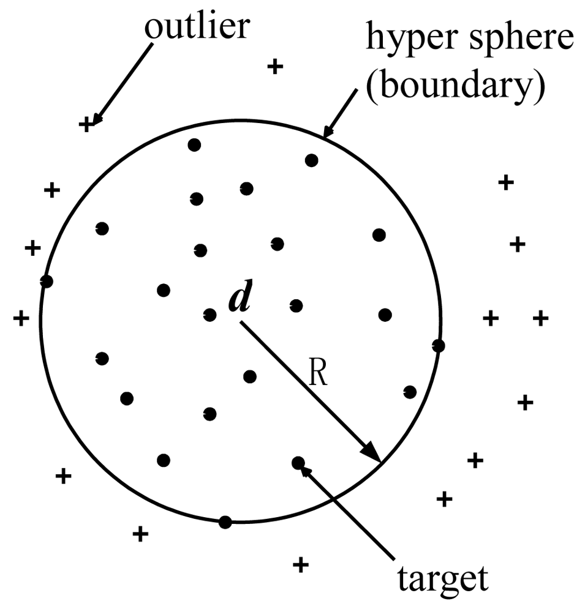
Known-unknown classifying:SVDD
以二維平面為例，在此的超球體就是一個圓，在圓外的稱為outlier，在這裡就是「不知道」，所以要做分群；而在圓內的target，就是訓練集「知道」的data，拿來分類。

Slide 6
Classifying:NN
在得到了知道的資料之後，使用類神經網路來分類資料。這裡使用深度為24層的神經網路，最後準確度可以在基因資料集達到100%。

Slide 7
Clustering:NN-chain
在分群部分，這裡使用Nearest neighbor chain。
演算法如下：
1.隨機挑一個點推入stack
2.挑離stack頂端的點最近的點，並推入stack
3.挑離stack頂端的點最近的點，如果點在stack內，將頂點和該點從stack中挑出並Merge。
4.重復1到3，直到分群目標達到為止。

Slide 8
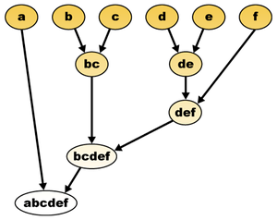
Clustering:NN-chain
NN-Chain是樹狀分群演算法的一種，如右圖，當兩點merge後，會再次變成圖中的一點，可繼續merge直至所有點被分類到同一群為止。

Slide 9
Clustering:NN-chain
右圖為NN-Chain的演算法示意圖，最近鄰為有向圖（A是B的最近鄰不一定代表B是A的最近鄰），因此會持續進行搜尋，直到搜尋回到自己為止，此時代表兩點互為彼此的最近鄰，進行merge後從stack pop出，再繼續對stack頂點進行搜尋。

